Slide 1
การอบรมเชิงปฏิบัติการระบบข้อมูลสารสนเทศ
เพื่อการคุ้มครองผู้บริโภคด้านบริการสุขภาพภาคเอกชน

Slide 2
Agenda
แนะนำระบบ
ส่วนประกอบของหน้าจอการทำงาน และรายงาน
แนะนำการใช้งานเบื้องต้น
แนะนำการใช้ Help Online
การใช้งานระบบบริหารจัดการกลาง

Slide 3
ส่วนประกอบของหน้าจอการทำงาน และรายงาน

Slide 4
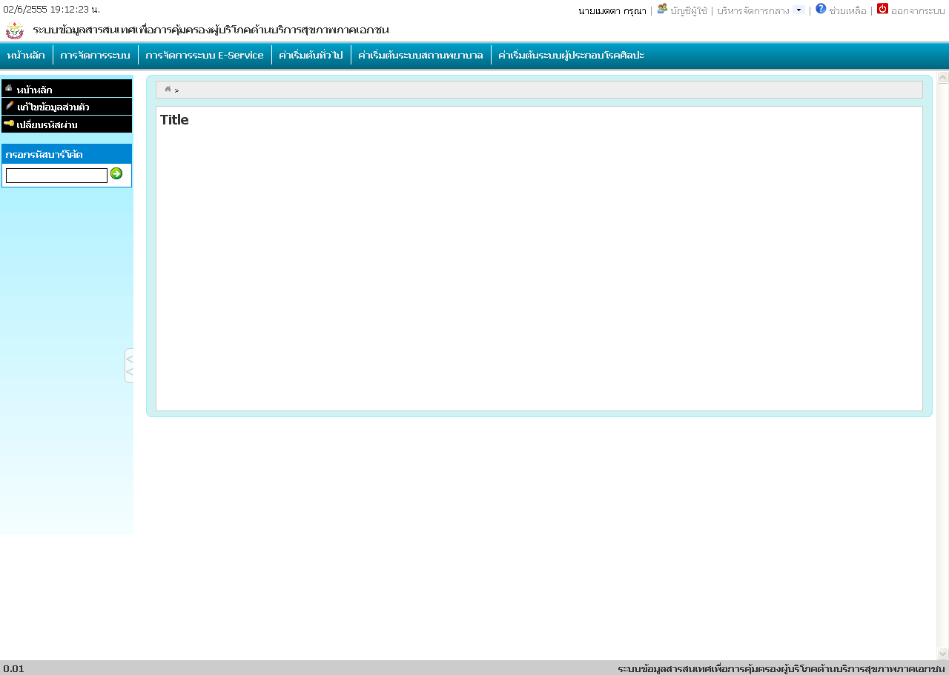
ส่วนประกอบของหน้าจอฯ และรายงาน
3. การทำงานทั่วไป
1. เมนู
5. พื้นที่ทำงาน
4. Navigator
2. เมนูข้าง

Slide 5
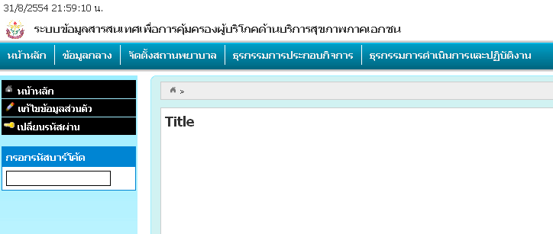
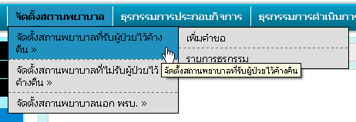
หน้าจอ: 1. เมนู
เมนูหลัก
แสดงตามสิทธิ์ที่ได้รับในแต่ละระบบ
เมนูย่อย
แสดงเมนูย่อยจากเมนูหลัก

Slide 6
หน้าจอ: 2. เมนูข้าง
เมนูใช้งาน
หน้าหลัก: กลับมาหน้าหลัก
แก้ไขข้อมูลส่วนตัว: ไปหน้าแก้ไขข้อมูลส่วนตัว
เปลี่ยนรหัสผ่าน: ไปหน้าเปลี่ยนรหัสผ่าน
กรอกรหัสบาร์โค้ด
ค้นหาด้วยการสแกนบาร์โค้ด หรือกรอกตามรหัสบาร์โค้ด

Slide 7
หน้าจอ: 3. การทำงานทั่วไป
แสดงชื่อระบบ และตัวเลือกระบบ (กรณีไม่แสดง หมายถึง มีสิทธิ์เข้าเพียงระบบเดียว)
แสดง ชื่อ – นามสกุล ผู้ใช้งาน
ออกจากระบบ
ไปหน้าแก้ไขข้อมูลส่วนตัว
ไปหน้าช่วยเหลือ

Slide 8
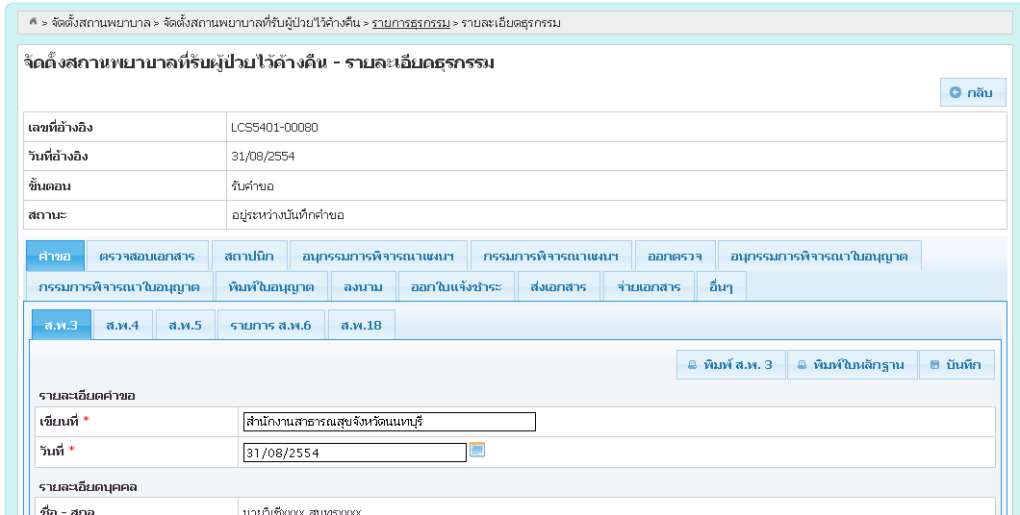
หน้าจอ: 4. Navigator
เส้นทางเข้าถึงจากหน้าก่อน
เส้นทางเข้าถึงจากหน้าก่อนที่สามารถคลิกไปยังหน้านั้นได้
ชื่อหน้าจอปัจจุบัน

Slide 9
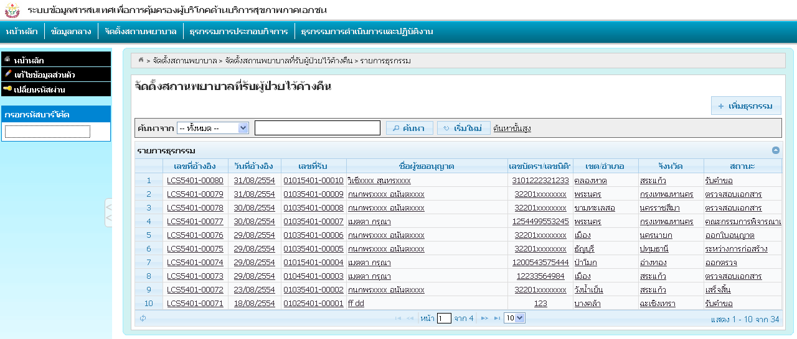
หน้าจอ: 5. พื้นที่ทำงาน
5.1 หน้ารายการ
ค้นหาด้วยข้อความ
ค้นหาด้วยตัวเลือก
รายการแสดงข้อมูล
เลือกรายการ
จำนวนข้อมูลที่พบ

Slide 10
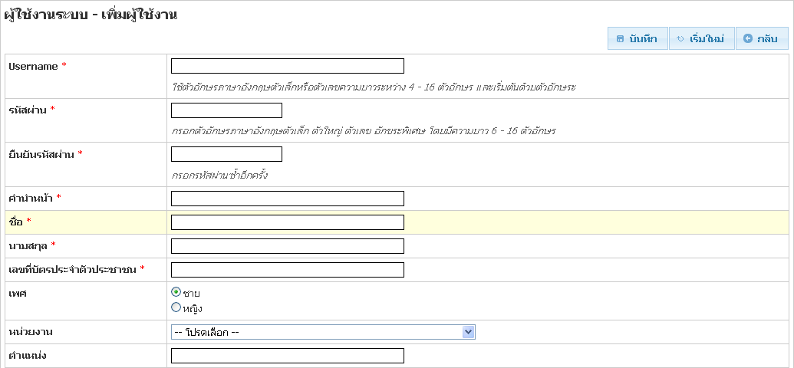
หน้าจอ: 5. พื้นที่ทำงาน
5.2 รายละเอียด - ทั่วไป
ปุ่มการทำงาน
ฟอร์มให้กรอกข้อมูล

Slide 11
หน้าจอ: 5. พื้นที่ทำงาน
5.3 รายละเอียด – มี Tab
ปุ่มการทำงาน
Tab ให้เลือกไปยังการทำงานย่อยภายใน
ปุ่มการทำงานส่วนย่อยภายใน
ฟอร์มให้กรอกข้อมูลภายใน

Slide 12
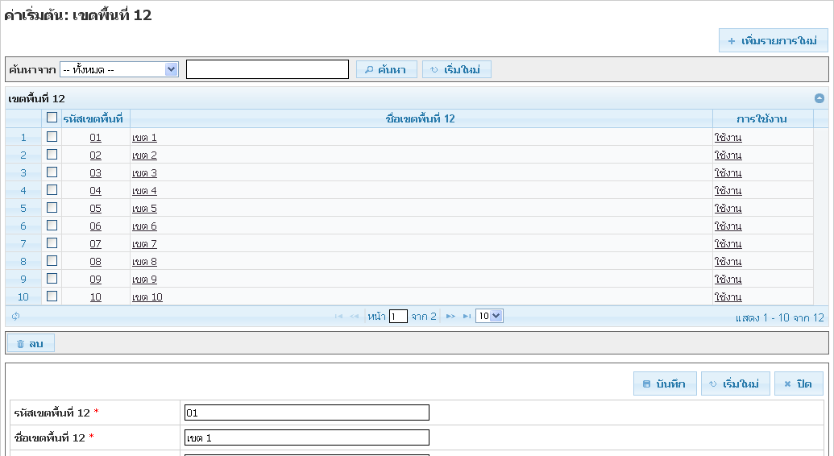
หน้าจอ: 5. พื้นที่ทำงาน
5.4 รายการและฟอร์ม
ปุ่มการทำงาน
ปุ่มการทำงานในฟอร์ม
ฟอร์มทำงาน

Slide 13
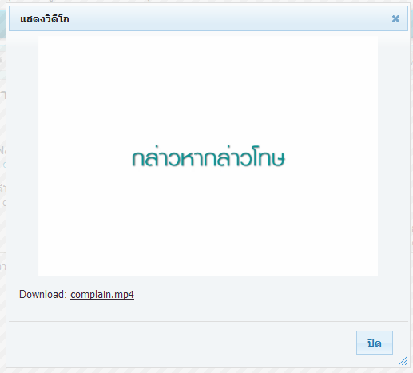
หน้าจอ: 5. พื้นที่ทำงาน
5.5 ไดอะล๊อก (Dialog)
ชื่อไดอะล๊อก
รายละเอียด
(อาจะเป็นรายการ, แบบฟอร์ม ฯลฯ)
ปุ่มการทำงานในไดอะล๊อก

Slide 14
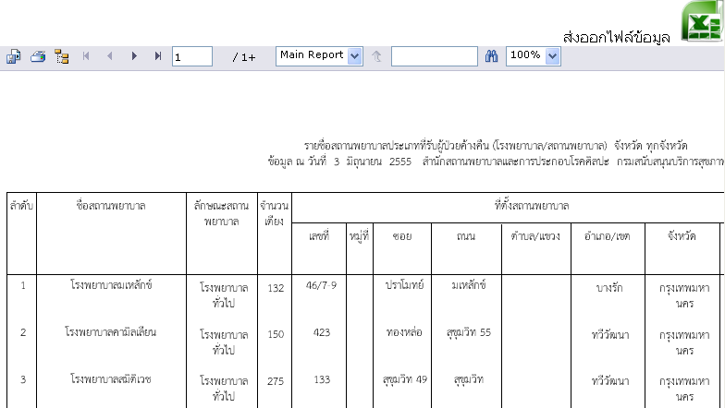
รายงาน
ปุ่มนำออกเป็น Excel (ถ้ารายงานนั้นๆ มีให้นำออกX
ปุ่มพิมพ์
พื้นที่แสดงข้อมูลรายงาน

Slide 15
แนะนำการใช้งานเบื้องต้น

Slide 16
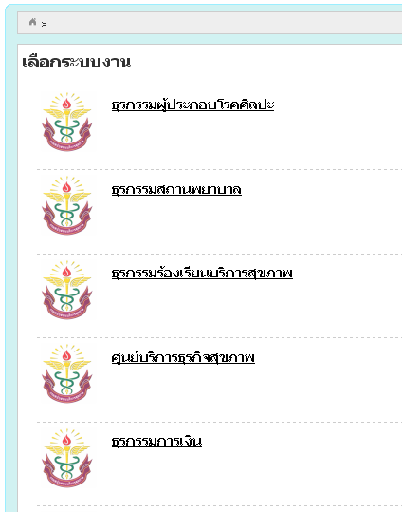
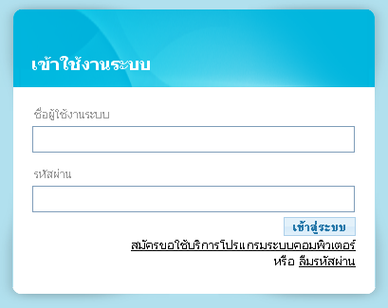
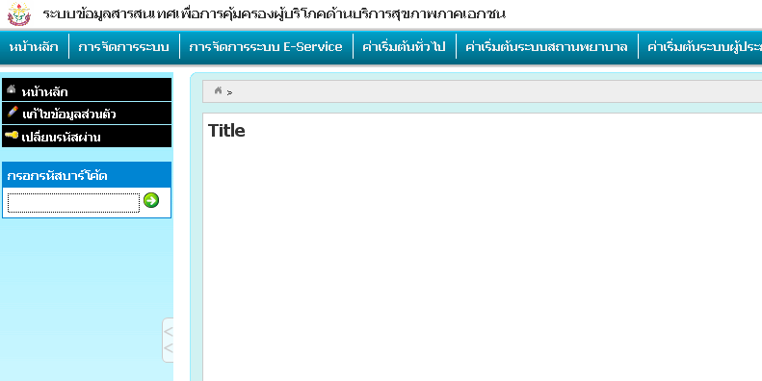
แนะนำการใช้งานฯ: เข้าใช้งานระบบ
กรณีมีสิทธิ์เข้าระบบมากกว่าหนึ่งระบบ
กรณีมีสิทธิ์เข้าระบบเพียงระบบเดียว

Slide 17
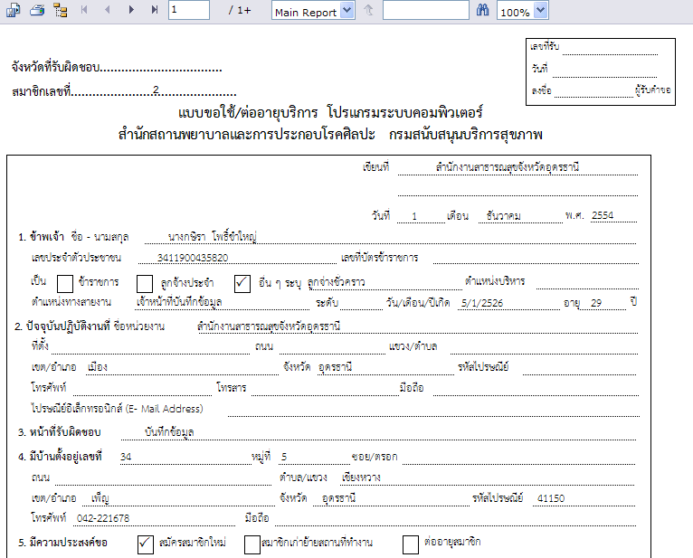
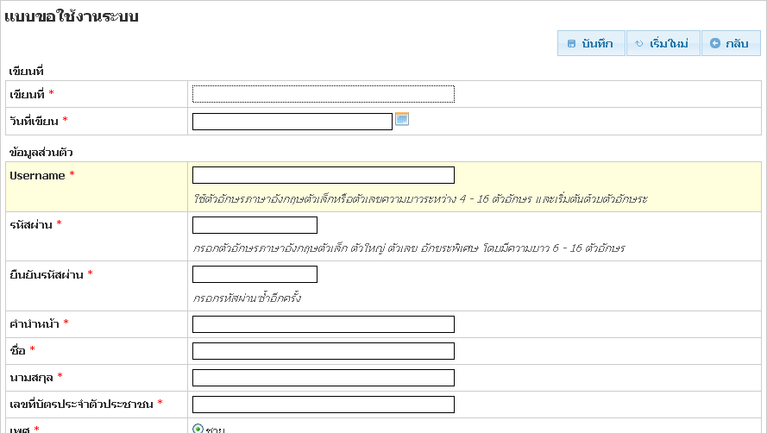
แนะนำการใช้งานฯ: สมัครขอใช้งานระบบ
คลิกลิงค์ “สมัครขอใช้บริการฯ”
คลิกปุ่ม “พิมพ์” เพื่อนำส่งมายังสำนักฯ
กรอกแบบขอใช้งานระบบ และคลิกปุ่มบันทึก

Slide 18
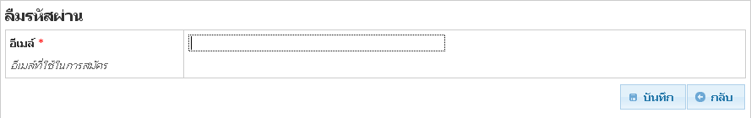
แนะนำการใช้งานฯ: ลืมรหัสผ่าน
คลิกลิงค์ “ลืมรหัสผ่าน”
กรอกอีเมล์
และคลิกปุ่มบันทึก

Slide 19
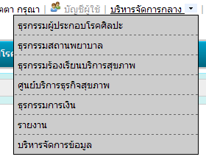
แนะนำการใช้งานฯ: เปลี่ยนระบบ
ลากเม้าส์มาที่ชื่อระบบ (กรณีมีชื่อระบบแสดง)
คลิกที่ชื่อระบบ
เพื่อเปลี่ยนระบบ

Slide 20
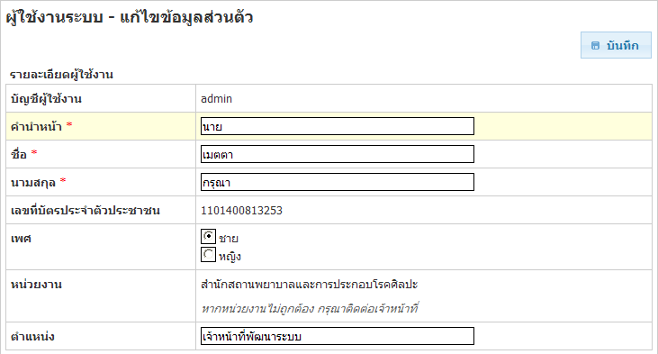
แนะนำการใช้งานฯ: แก้ไขข้อมูลส่วนตัว
กรอกข้อมูลที่ต้องการ
แก้ไขข้อมูลส่วนตัว
และคลิกปุ่มบันทึก
คลิกที่
“แก้ไขข้อมูลส่วนตัว”

Slide 21
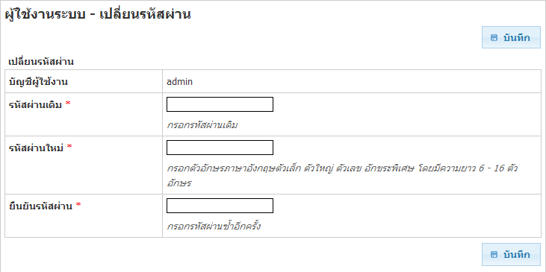
แนะนำการใช้งานฯ: เปลี่ยนรหัสผ่าน
กรอกรหัสผ่านเดิม
รหัสผ่านใหม่
และยืนยันรหัสผ่าน
และคลิกปุ่มบันทึก
คลิกที่
“แก้ไขข้อมูลส่วนตัว”

Slide 22
แนะนำการใช้งานความช่วยเหลือ

Slide 23
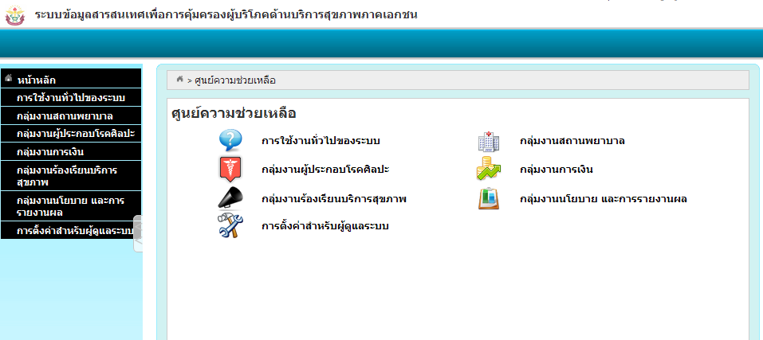
ความช่วยเหลือ: เข้าสู่ความช่วยเหลือ
คลิกที่ “ช่วยเหลือ”
จะเปิดหน้าต่างใหม่มายัง
ศูนย์ความช่วยเหลือ
ลิงค์หน้าหลัก
และหมวดหมู่หลัก
แสดงรายการหมวดหมู่หลัก
คลิกเลือกหมวดหมู่เพื่อดู
รายการความช่วยเหลือ หรือหมวดหมู่ย่อย

Slide 24
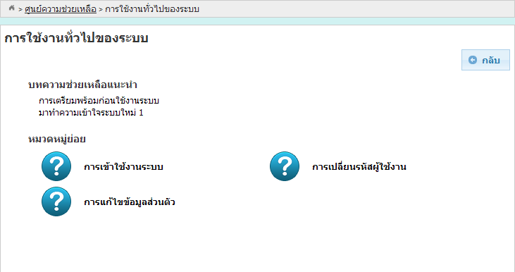
ความช่วยเหลือ: หมวดหมู่ และรายการความช่วยเหลือ
ชื่อหมวดหมู่
คลิกปุ่มกลับเพื่อไปยังหน้าก่อน
รายการความช่วยเหลือ
หรือรายการความช่วยเหลือแนะนำ
ของหมวดหมู่ที่เลือก
รายการหมวดหมู่ย่อย ของหมวดหมู่ที่เลือก
(กรณีเลือกหมวดหมู่ย่อย จะแสดงในลักษณะนี้ แต่เป็นรายละเอียดของหมวดหมู่ย่อยที่เลือก)

Slide 25
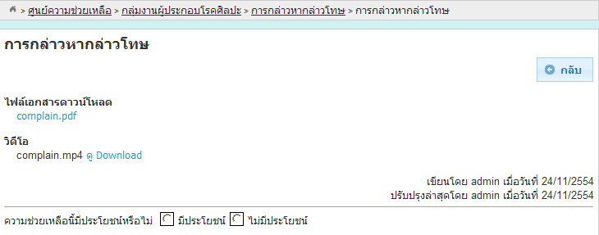
ความช่วยเหลือ: บทความความช่วยเหลือ
ชื่อบทความความช่วยเหลือ
หมวดหมู่ก่อน
ชื่อบทความ
คลิกปุ่มกลับเพื่อไปยังหน้าก่อน
เนื้อหา/บทความ
คลิกลิงค์เพื่อดาวน์โหลด
คลิกลิงค์ “ดู” เพื่อแสดงวิดีโอ
วันที่สร้าง/ปรับปรุง
ผู้สร้าง/ปรับปรุง
คลิกเลือกเพื่อแจ้งให้ทราบว่าบทความนี้ “มีประโยชน์” หรือ “ไม่มีประโยชน์”

